Slide 1
CHÀO MỪNG CÁC EM
ĐẾN VỚI BÀI HỌC MỚI!

Slide 2
KHỞI ĐỘNG
Đối với một số phản ứng làm thế nào để thu được nhiều sản phẩm hơn và làm tăng hiệu suất phản ứng?

Slide 3
CHƯƠNG 1. CÂN BẰNG HÓA HỌC
BÀI 1: KHÁI NIỆM VỀ
CÂN BẰNG HÓA HỌC

Slide 4
02
01
03
NỘI DUNG BÀI HỌC
Cân bằng hóa học
Phản ứng một chiều và phản ứng thuận nghịch
Các yếu tố ảnh hưởng đến sự chuyển dịch cân bằng hóa học

Slide 5
CÂN BẰNG HÓA HỌC
II

Slide 6
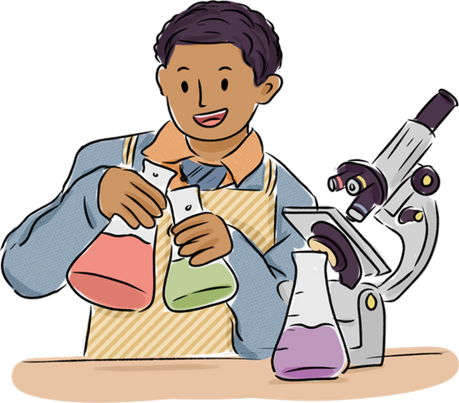
1. Trạng thái cân bằng
Tìm hiểu về trạng thái cân bằng hóa học thông qua phản ứng:
H₂(g) + I₂(g) $⇌$ 2HI (g)

Slide 7
Xét phản ứng thuận nghịch
H₂ + I₂ ⇌ 2HI
Số liệu về sự thay đổi số mol các chất trong bình phản ứng ở thí nghiệm 1 được trình bày trong bảng 1.1 dưới đây:
Thời gian (giây) | t_{o} | t₁ | t₂ | t₃ | t₄ | t₅ | … | t_{n}
Số mol H₂ | 1,0 | 0,6 | 0,4 | 0,3 | 0,2 | 0,2 | 0,2 | 0,2
Số mol I₂ | 1,0 | 0,6 | 0,4 | 0,3 | 0,2 | 0,2 | 0,2 | 0,2
Số mol HI | 0 | 0,8 | 1,2 | 1,4 | 1,6 | 1,6 | 1,6 | 1,6
a. vẽ đồ thị thay đổi số mol các chất theo thời gian.
b. Từ đồ thị, nhận xét về sự thay đổi số mol của các chất theo thời gian.
c. Viết biểu thức định luật tác dụng khối lượng đối với phản ứng thuận và phản ứng nghịch, từ đó dự đoán sự thay đổi tốc độ của mỗi phản ứng theo thời gian (biết các phản ứng này đều là phản ứng đơn giản).
d. Bắt đầu từ thời điểm nào thì số mol các chất trong hệ phản ứng không thay đổi nữa?

Slide 8
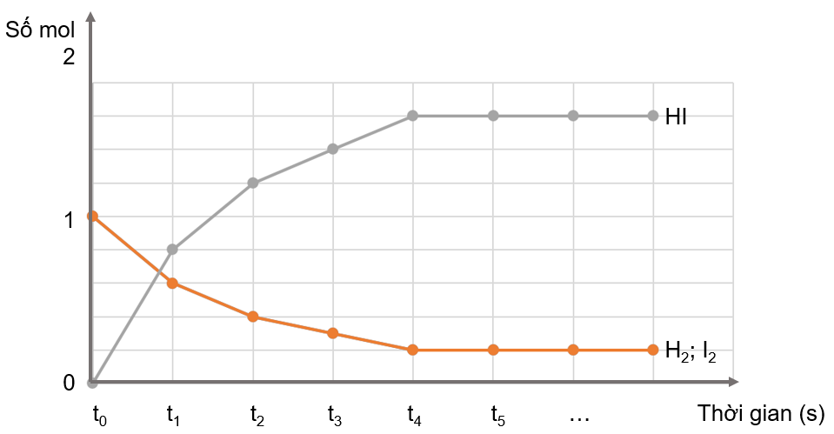
Trả lời
a)
b)
Theo thời gian, số mol H₂ và I₂ giảm dần và từ thời điểm t₄, số mol của H₂ và I₂ không thay đổi nữa.
Theo thời gian, số mol HI tăng dần và từ thời điểm t₄, số mol HI cũng không thay đổi nữa.

Slide 9
Trả lời
Biểu thức định luật tác dụng khối lượng đối với phản ứng thuận: v_{t} = k_{t}[H₂].[I₂]
Biểu thức định luật tác dụng khối lượng đối với phản ứng nghịch: v_{n} = k_{n}[HI]²
Dự đoán sự thay đổi tốc độ phản ứng:
Theo thời gian, số mol H₂, I₂ giảm dần nên [H₂] và [I₂] giảm, tốc độ phản ứng thuận giảm; sau một thời gian tốc độ phản ứng thuận không thay đổi theo thời gian.
Theo thời gian, số mol HI tăng dần nên [HI] tăng dần, tốc độ phản ứng nghịch tăng, sau một thời gian tốc độ phản ứng nghịch không thay đổi theo thời gian.
c)
d)
Từ thời điểm t₄ thì số mol các chất trong hệ phản ứng không thay đổi.

Slide 10
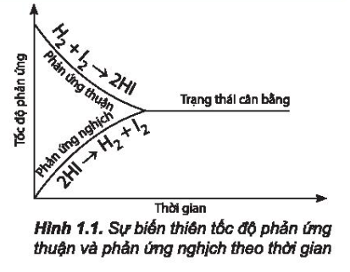
Trong thí nghiệm trên, lúc đầu phản ứng thuận có tốc độ lớn hơn phản ứng nghịch và ưu tiên tạo ra hydrogen iodine. Theo thời gian, tốc độ phản ứng thuận giảm dần, tốc độ phản ứng nghịch tăng dần đến khi tốc độ hai phản ứng bằng nhau.
Tại thời điểm này, số mol của các chất hydrogen, iodine, hydrogen iodine không thay đổi nữa. Đây là thời điểm phản ứng thuận nghịch đạt tới trạng thái cân bằng.

Slide 11
Khái niệm: Trạng thái cân bằng của phản ứng thuận nghịch là trạng thái tại đó tốc độ phản ứng thuận bằng tốc độ phản ứng nghịch.
Nêu khái niệm và đặc điểm trạng thái cân bằng của phản ứng thuận nghịch.
Đặc điểm:
Cân bằng hóa học là một cân bằng động
Các chất tham gia phản ứng/sản phẩm liên tục phản ứng với nhau để tạo thành sản phẩm/chất đầu nhưng với tốc độ bằng nhau.
→ Ở trạng thái cân bằng, nồng độ các chất không đổi.

Slide 12
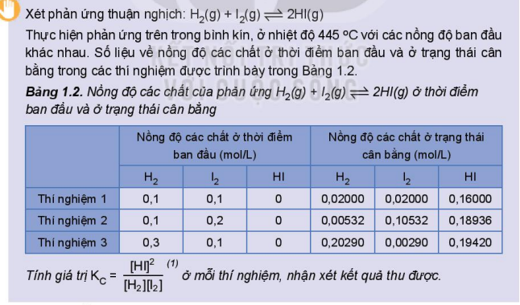
2. Hằng số cân bằng

Slide 13
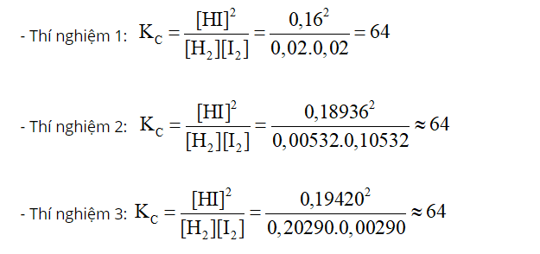

Slide 14
Thí nghiệm 1: K_{C} = 64,00.
Thí nghiệm 2: K_{C} = 63, 99 ~ 64
Thí nghiệm 3: K_{C} = 64,08 ~ 64
Nhận xét: giá trị biểu thức K_{C} = $\frac{{\left[HI\right]}^{2}}{\left[H_{2}\right][I_{2}]}$ thay đổi không đáng kể mặc dù nồng độ ban đầu và nồng độ các chất tại thời điểm cân bằng khác nhau.

Slide 15
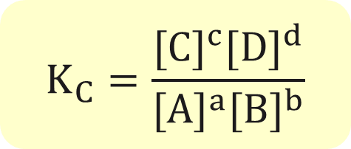
a) Biểu thức của hằng số cân bằng
Aa + Bb $⇌$ Cc + dD
Ở trạng thái cân bằng hằng số cân bằng (K_{C}) của phản ứng được xác định theo biểu thức:
Trong đó:
[A], [B], [C], [D]: nồng độ mol của các chất A, B, C, D ở trạng thái cân bằng
a, b, c, d: hệ số tỉ lượng của các chất trong phương trình hóa học của phản ứng.
b) Ý nghĩa của hằng số cân bằng Kc
K_{c} không phụ thuộc vào nồng độ mà phụ thuộc vào nhiệt độ và bản chất của phản ứng
Không biểu diễn nồng độ của chất rắn trong K_{c}
K_{c} càng lớn thì phản ứng thuận càng chiếm ưu thế hơn và ngược lại K_{c} càng nhỏ thì phản ứng nghịch chiếm ưu thế.

Slide 16
BÀI TẬP SỐ 6: Lập biểu thức hằng số cân bằng K_{c} cho các phản ứng sau:
a/ N₂(g) + 3H₂(g) ⇌ 2NH₃(g)
b/ CaCO(s) ⇌ CaO(s) + CO₂(g)

Slide 17
BÀI TẬP SỐ 6: Lập biểu thức hằng số cân bằng K_{c} cho các phản ứng sau:
a/ N₂(g) + 3H₂(g) ⇌ 2NH₃(g)
b/ CaCO(s) ⇌ CaO(s) + CO₂(g)
HD:
a/ K_{c} = [NH₃ ]² / [N₂]. [H₂]³
b/ K_{c} = [CO₂ ]

Slide 18
BÀI TẬP SỐ 7: Ammonia (NH₃) được điều chế bằng phản ứng: N₂(g) + 3H₂(g) ⇌ 2NH₃(g)
Ở tºC, nồng độ các chất ở trạng thái cân bằng là: [N₂] = 0,45 M; [H₂] = 0,14 M; [NH₃] = 0,62 M.
Tính hằng số cân bằng K_{C} của phản ứng trên tại t ºC.

Slide 19
BÀI TẬP SỐ 7: Ammonia (NH₃) được điều chế bằng phản ứng: N₂(g) + 3H₂(g) ⇌ 2NH₃(g)
Ở tºC, nồng độ các chất ở trạng thái cân bằng là: [N₂] = 0,45 M; [H₂] = 0,14 M; [NH₃] = 0,62 M.
Tính hằng số cân bằng K_{C} của phản ứng trên tại t ºC.

Slide 20
III. CÁC YẾU TỐ ẢNH HƯỞNG ĐẾN SỰ CHUYỂN DỊCH CÂN BẰNG HÓA HỌC
1. Ảnh hưởng của nhiệt độ đến sự chuyển dịch cân bằng hóa học
Thí nghiệm 1: Ảnh hưởng của nhiệt độ đến sự chuyển dịch cân bằng
2 NO₂ (g) ⇌ NO (g) ΔH < 0
( nâu đỏ) ( không mầu)
-Chuẩn bị 3 ống nghiệm chứa khí NO₂ nút kín, có mầu giống nhau, cốc nước đá, cốc nước nóng
- Chia dung dịch thu được vào 3 ống nghiệm: ống (1) để so sánh, ống (2) ngâm vào cốc nước đá, ống (3) ngâm vào cốc nước nóng.
- Quan sát sự thay đổi màu trong các ống nghiệm và điền thông tin vào bảng và phần kết luận dưới đây
Tác động | Hiện tượng | Chiều chuyển dịch cân bằng (thuận nghịch) | Chiều chuyển dịch cân bằng (P/ư tỏa nhiệt/thu nhiệt)
Tăng nhiệt độ
Giảm nhiệt độ
Kết luận: Khi tăng nhiệt độ, cân bằng chuyển dịch theo chiều làm ………….., tức là chiều phản ứng …………., nghĩa là chiều làm …….. tác động của việc ………………. và ngược lại.

Slide 21
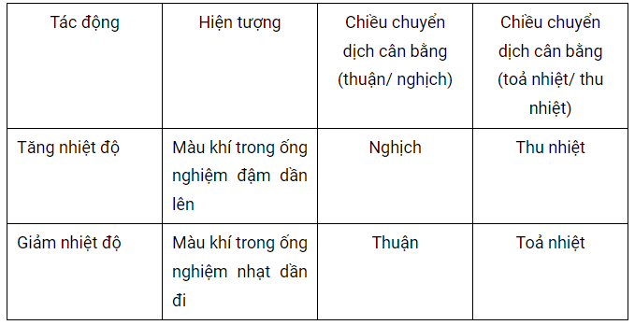
Thí nghiệm 1:
Kết luận: Khi tăng nhiệt độ, cân bằng chuyển dịch theo chiều làm giảm nhiệt độ, tức là chiều phản ứng thu nhiệt (ΔH < 0), nghĩa là chiều làm giảm tác động của việc tăng nhiệt độ và ngược lại.

Slide 22
2. Ảnh hưởng của nồng độ
Thí nghiệm 2: Ảnh hưởng của nhiệt độ đến sự chuyển dịch cân bằng
CH₃COONa + H₂O ⇌ CH₃COOH + NaOH
- Cho một vài giọt phenolphtalein vào dung dịch CH₃COONa, lắc đều dung dịch có màu hồng nhạt.
- Chia dung dịch thu được vào 3 ống nghiệm với thể tích gần bằng nhau: ống (1) để so sánh, ống (2) thêm vài tinh thể CH₃COONa, ống (3) thêm vài giọt dung dịch CH₃COOH.
- Quan sát sự thay đổi màu trong các ống nghiệm và điền thông tin vào bảng sau:
Tác động | Hiện tượng | Chiều chuyển dịch cân bằng (thuận nghịch) | Chiều chuyển dịch cân bằng (tăng/giảm nồng độ)
Tăng nồng độ CH₃COONa
Tăng nồng độ CH₃COOH
Kết luận: Khi ………….. một chất trong phản ứng thì cân bằng hóa học bị ……… và ………theo chiều làm …………. của chất đó và ngược lại

Slide 23
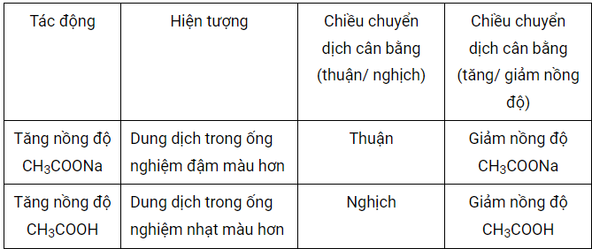
Thí nghiệm 2:
Kết luận: Khi tăng nồng độ một chất trong phản ứng thì cân bằng hóa học bị phá vỡ và chuyển dịch theo chiều làm giảm nồng độ của chất đó và ngược lại.

Slide 24
3. Ảnh hưởng của áp suất
Khi tăng hoặc giảm áp suất chung của hệ thì cân bằng thì chuyển dịch theo chiều làm giảm số mol khí (tức số mol khí ít hơn) và ngược lại.
Chú ý : Nếu phản ứng có số mol khí ở hai vế bằng nhau hoặc phản ứng không có chất khí thì áp suất không ảnh hưởng đến cân bằng.

Slide 25
Nguyên lý Le Chaterlie:
“Một hệ đang ở trạng thái cân bằng, nếu ta thay đổi một trong các thông số trạng thái (các yếu tố ảnh hưởng đến cân bằng hóa học) của hệ thì cân bằng sẽ dịch chuyển theo chiều chống lại sự thay đổi đó”.
* Lưu ý:
- Những hệ có thể tích không đổi, nguyên lí Le Chatelier mới được áp dụng chặt chẽ.
- Chỉ có thay đổi nhiệt độ mới làm giá trị của hằng số cân bằng thay đổi.
- Chất xúc tác không làm chuyển dịch cân bằng.

Slide 26
VẬN DỤNG
Câu 1. Cho phản ứng thuận nghịch sau: A₂(g) + B₂(g) ⇋ 2AB(g); ΔH > 0. Để cân bằng dịch chuyển sang chiều thuận thì:
A. Giảm nhiệt độ, giảm áp suất. B. Tăng nhiệt độ, giữ nguyên áp suất
C. Giảm nhiệt độ, tăng áp suất. D. Nhiệt độ và áp suất đều tăng
Câu 2. phản ứng: 2SO₂ (g) + O₂ (g) ⇋ 2SO₃ (g) ΔH < 0. Để cân bằng dịch chuyển theo chiều thuận thì:
A. Tăng áp suất, giảm nhiệt độ, tăng nồng độ O₂. B. Lấy SO₃ ra liên tục.
C. Giảm áp suất, tăng nhiệt độ, lấy SO₂ ra khỏi hệ. D. Không dùng xúc tác nữa.
Câu 3. Phát biểu nào về chất xúc tác là không đúng?
A. Chất xúc tác làm tăng tốc độ phản ứng
B. Chất xúc tác làm giảm thời gian đạt tới cân bằng của phản ứng
C. Chất xúc tác được hoàn nguyên sau phản ứng
D. Chất xúc làm cho phản ứng dịch chuyển theo chiều thuận.

Slide 27
Câu 4: Sản xuất ammonia trong công nghiệp dựa trên phương trình hóa học sau:
2N₂(k) + 3H₂(k) ⇋ 2NH₃(k) ΔH = -92kJ
Cân bằng hóa học sẽ chuyển dịch về phía tạo ra ammonia nhiều hơn khi thực hiện. những biện pháp kĩ thuật nào? Giải thích.
Câu 5: Bằng kiến thức hóa học hãy giải thích câu ca dao “nước chảy đá mòn”
Câu 6: Giải thích tại sao không nên bón phân đạm ammonium cho đất chua?
Câu 7: Tại sao không bón vôi và phân đạm cùng một lúc?
Câu 8: Tại sao cư dân sống lâu ở vùng núi cao có mức hemoglobin trong máu cao, đôi khi cao hơn 50% so với người sống ở ngang mực nước biển.

